Slide 1
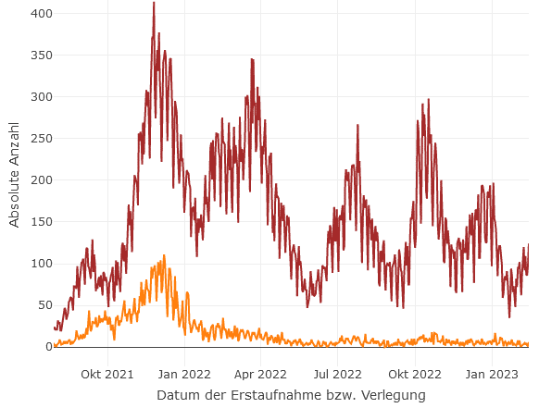
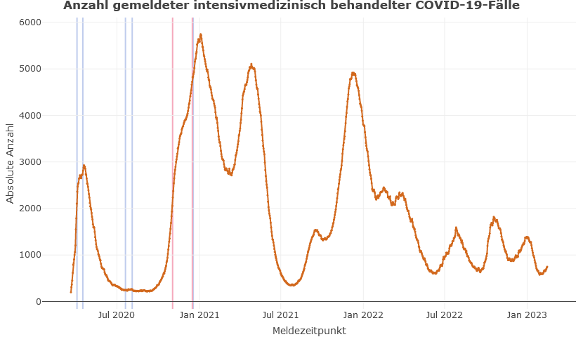
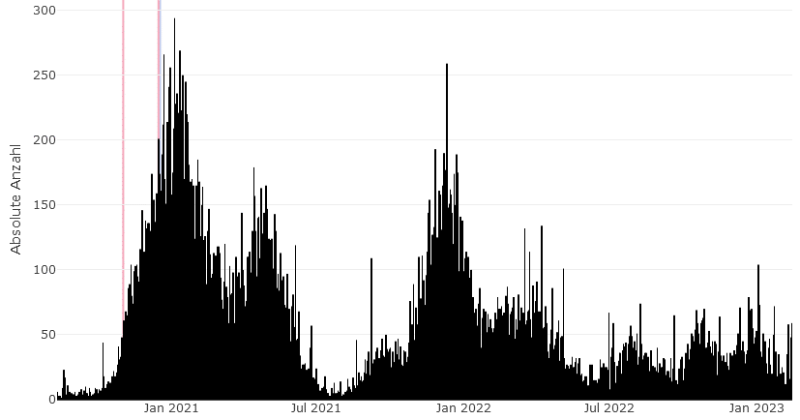
DIVI-Intensivregister
Neuaufnahmen auf die ITS (pro Tag)
Mit Stand 15.02.2023 werden 774 COVID-19-Patient*innen auf Intensivstationen (der ca. 1.300 Akutkrankenhäuser) behandelt.
Leichter Anstieg in der COVID-ITS-Belegung
ITS-COVID-Neuaufnahmen mit +717 in den letzten 7 Tagen
Lock-Down
Lock-Down
5.762
4.918
Anzahl verstorbener positiver SARS-CoV-2-Patient*innen auf ITS (pro Tag)
774
Notes:
vor 2 Wochen am 01.02.:
Belegung: 592
Neuaufnahmen 7-Tage-Fenster: +483
Wir befinden uns wieder in einem Anstieg der COVID-19-Belegung auf Intensivstation.
Die Anzahl der täglich verstorbenen SARS-Cov-2-Patient*innen sind wieder im Anstieg

Slide 2
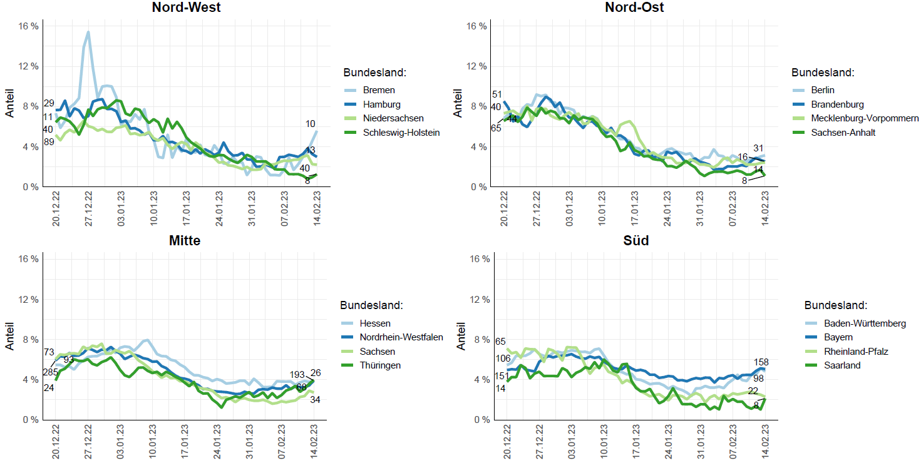
Anteil der COVID-19-Patient*innen an der Gesamtzahl betreibbarer ITS-Betten (letzte 8 Wochen)

Slide 3
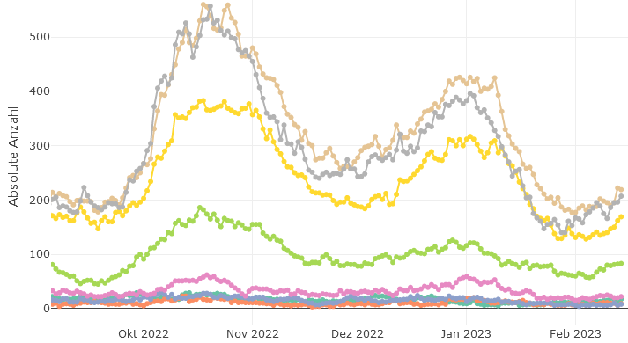
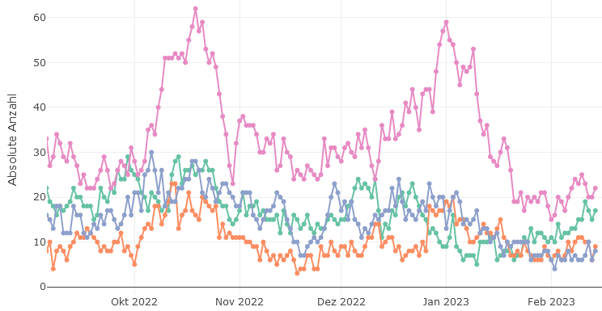
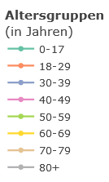
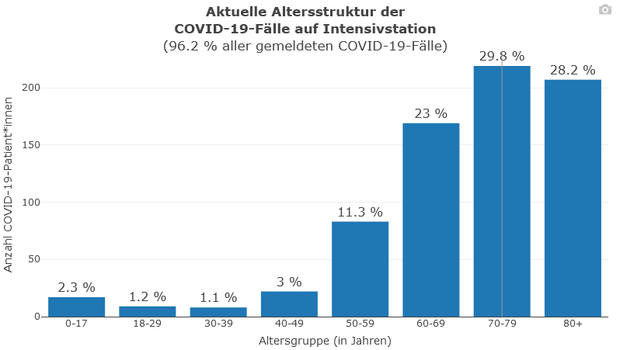
(absolute Anzahlen)
Altersklassen <49 (im zoom):
COVID-19-Altersgruppen Entwicklung (absolut)

Slide 4
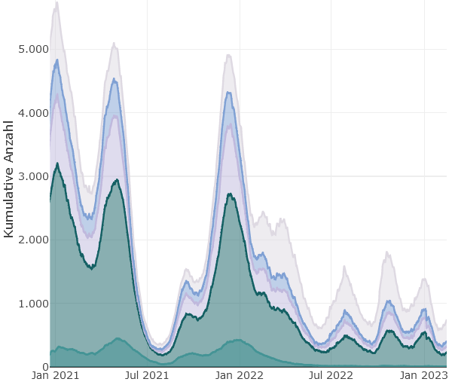
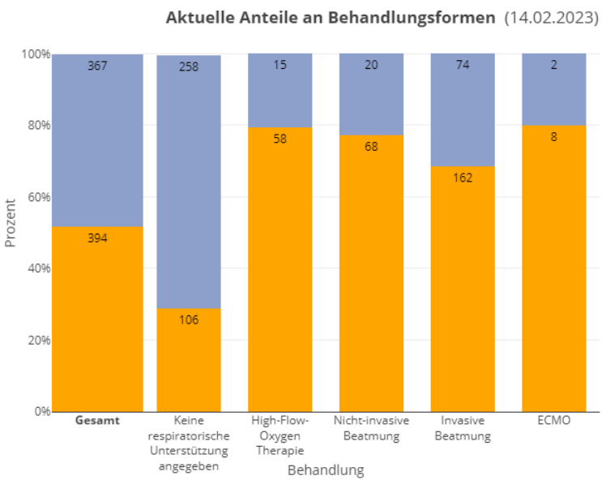
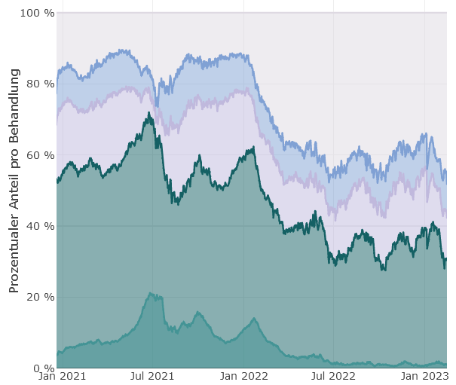
Behandlungsbelegung COVID-19 nach Schweregrad
Anteil intensivmedizinisch relevante COVID-19 Manifestation (nach Behandlungsform)
Prozentuale Anteile:
Zuordnung obliegt der medizinischen Einschätzung der Behandler > mit Manifestation: Fälle mit einer primäre Lungen- und/oder Systembeteiligung einer COVID-19-Erkrankung, oder klinische Zustand Verschlechterung aufgrund COVID-19 > ohne Manifestation: alle intensivmedizinisch behandelten Patient*innen ohne Hinweis auf eine intensivmedizinisch relevante Manifestation der Infektion

Slide 5
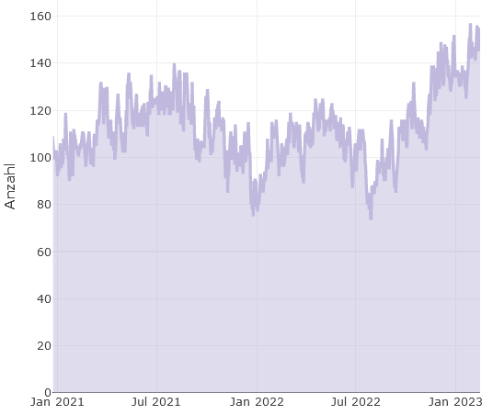
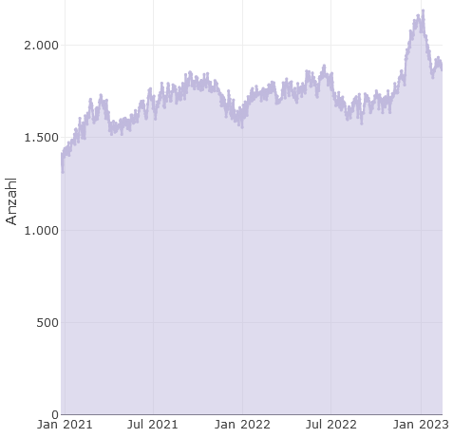
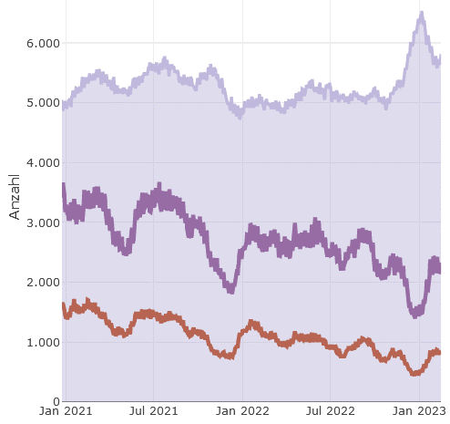
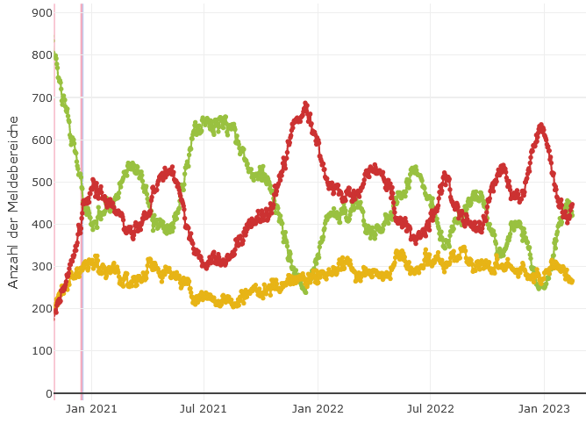
Kapazitätsbelegung der Non-COVID-Erwachsenen
ECMO-Auslastung
NIV-Auslastung
Invasive Beatmung: Belegung und freie Kapazität
Einschätzung Betriebssituation

